Slide 1
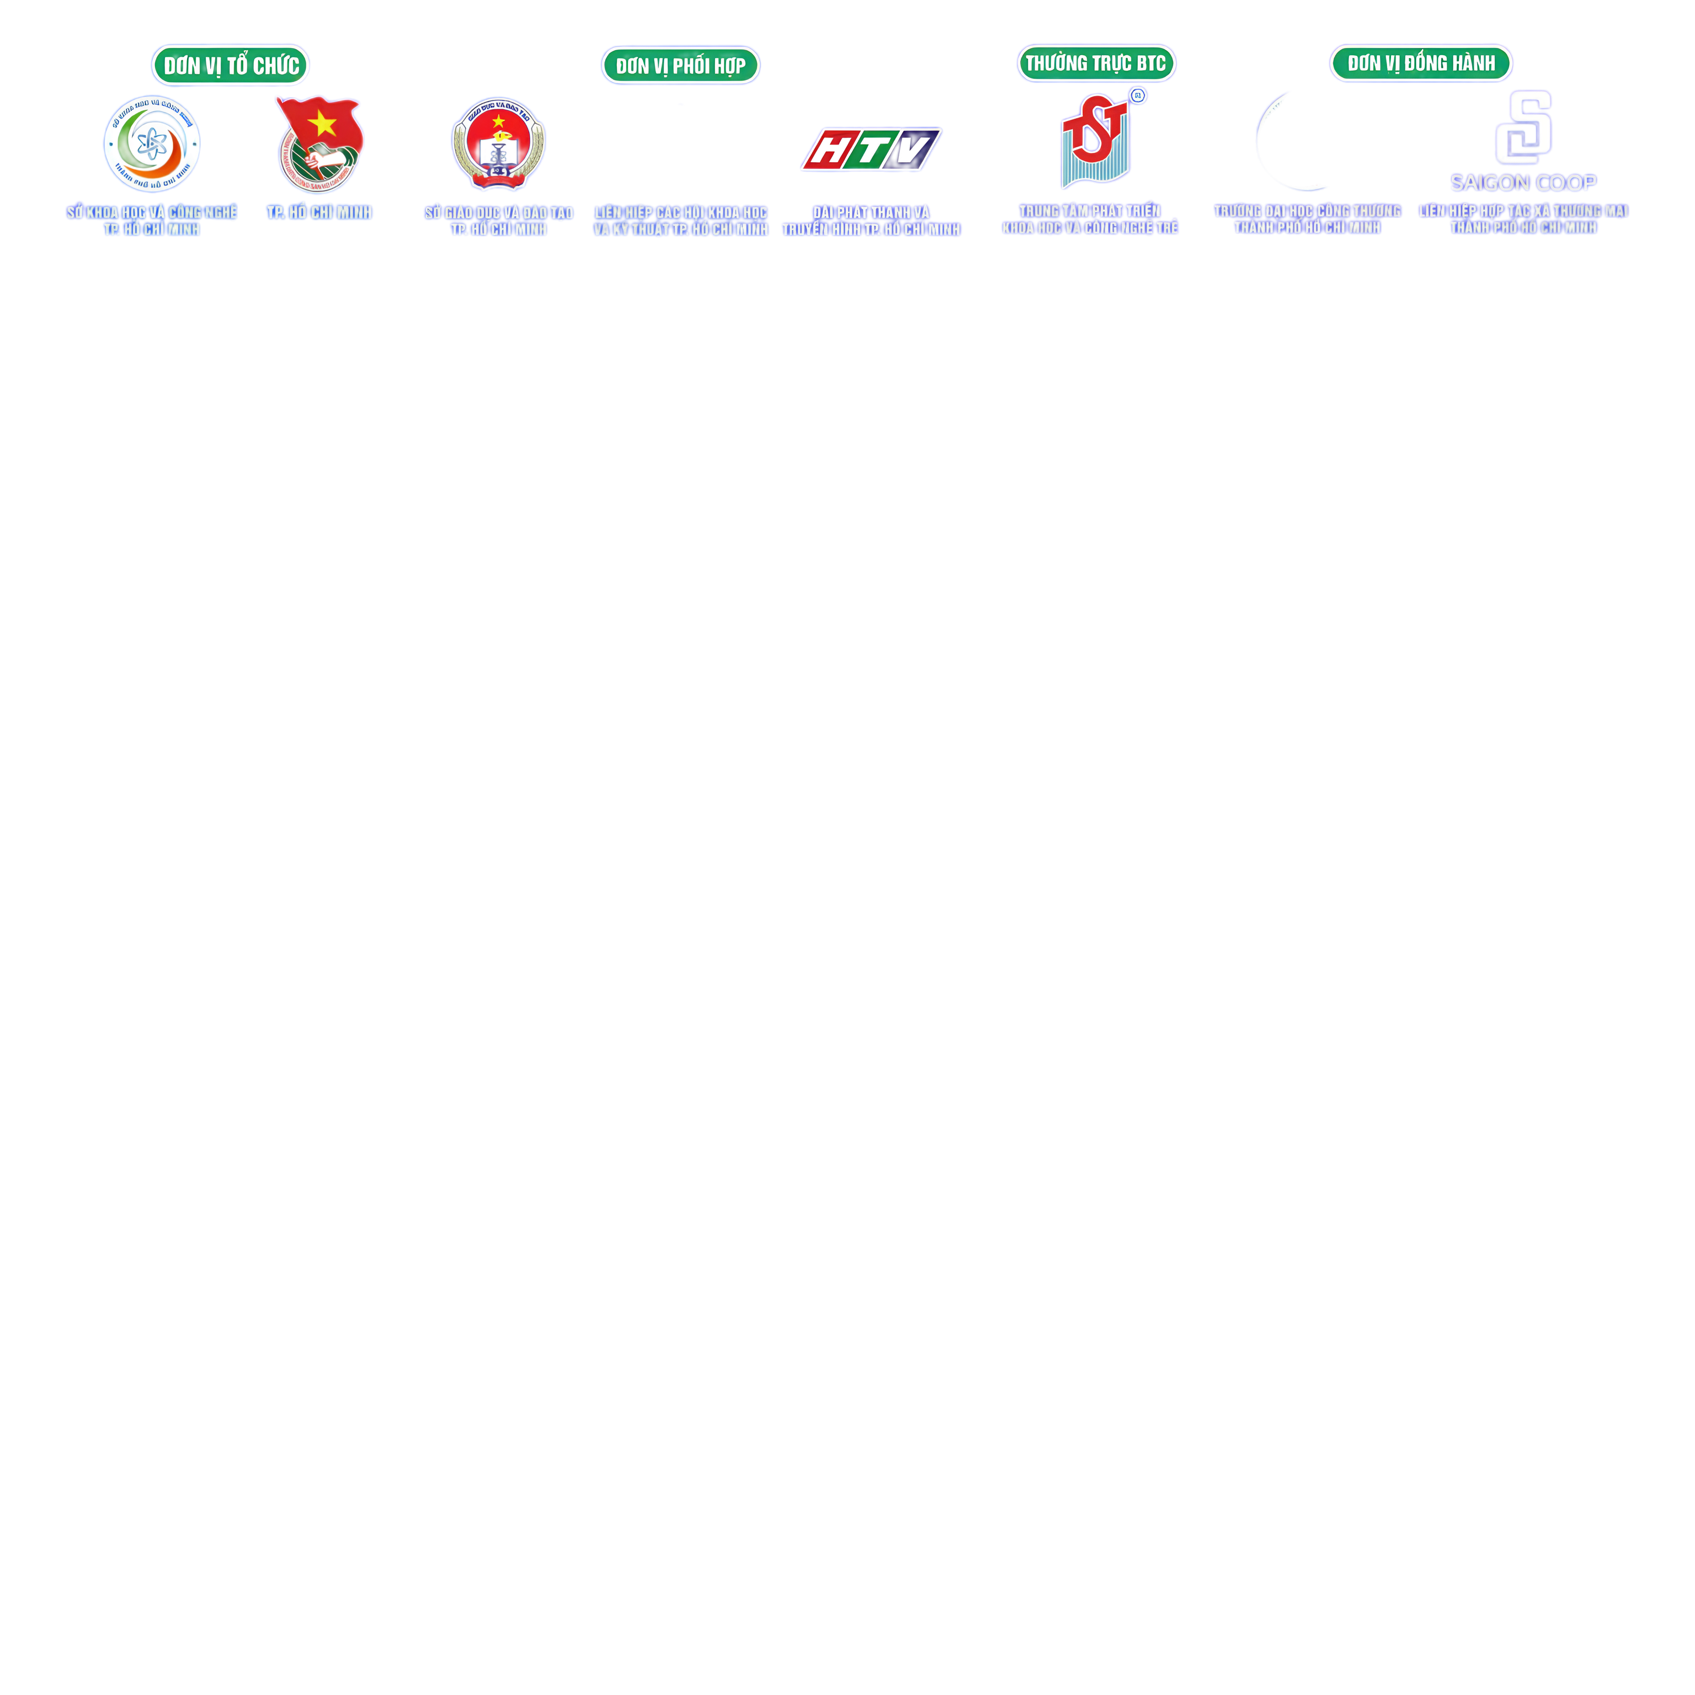




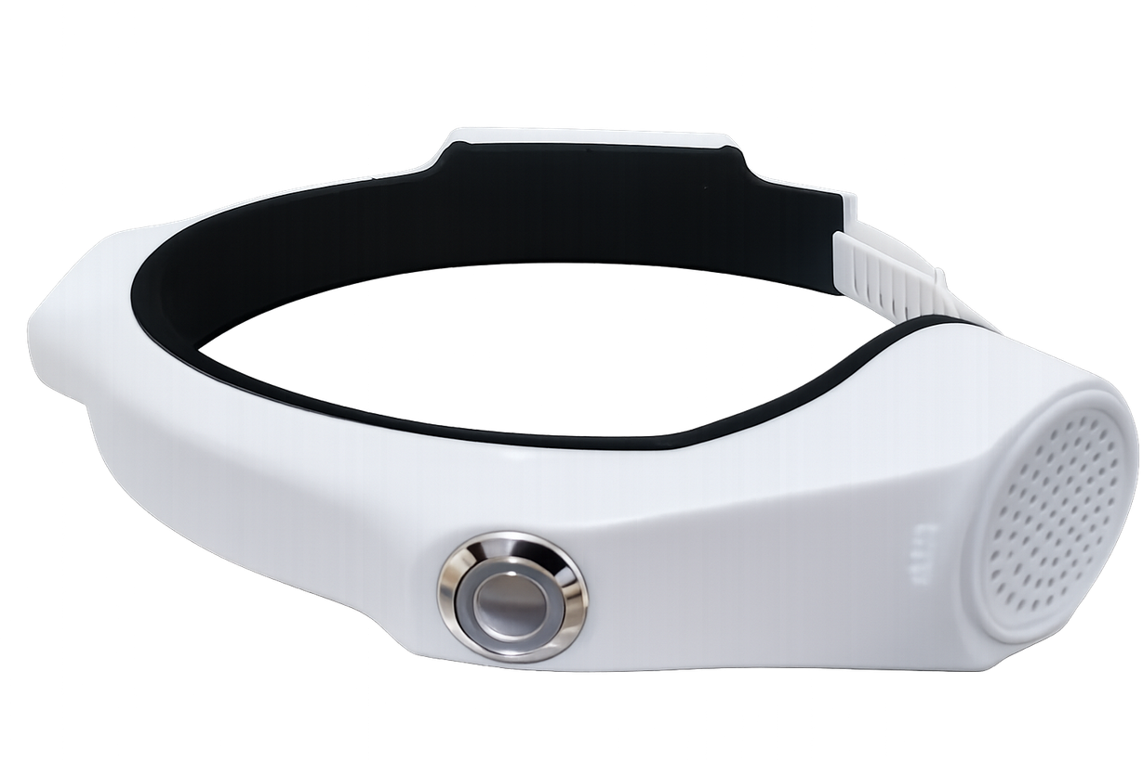

Sản phẩm dự thi:
SPB-098
AI-GREEN EYE
Thiết bị đeo thông minh hỗ trợ người khiếm thị phân loại rác thải dựa trên trí tuệ nhân tạo
Người thực hiện:
1. Trần Trung Hiếu
2. Nguyễn Hoàng Thiên Nga
TRƯỜNG: THCS Phan Văn Trị, Phường Hạnh Thông

Slide 2

AI-GREEN EYE

Slide 3
TÍNH CẤP THIẾT
Rào cản kép của người khiếm thị khi phân loại rác
THIẾU CÔNG CỤ
Có ý thức phân loại rác thải nhưng không nhìn thấy loại rác đang cầm.
01
03
CĂN CỨ PHÁP LÝ
Nghị định 45/2022/NĐ-CP, Điều 26:
Phạt 500.000 – 1.000.000 đồng nếu hộ gia đình, cá nhân không phân loại rác theo quy định.
02
ÁP LỰC TỪ QUY ĐỊNH
Phân loại rác tại nguồn ngày càng được siết chặt.
Khi luật pháp đi trước, nhưng công cụ hỗ trợ cho người yếu thế gần như bằng 0..

Slide 4
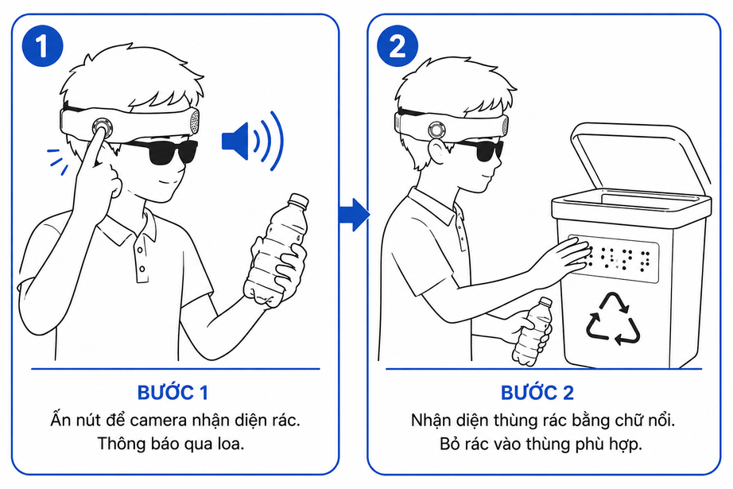
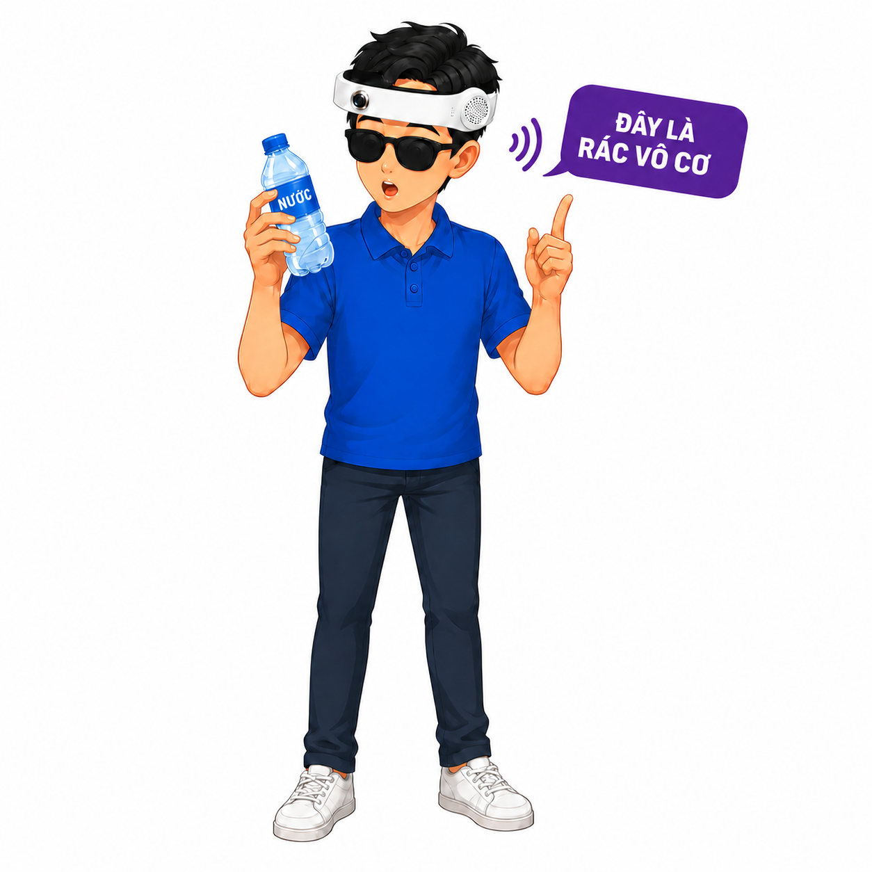



Ý TƯỞNG SÁNG TẠO
RÁC KHÁC
RÁC
VÔ CƠ
RÁC
HỮU CƠ

Slide 5
CẤU TẠO

Slide 6
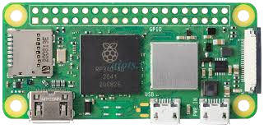
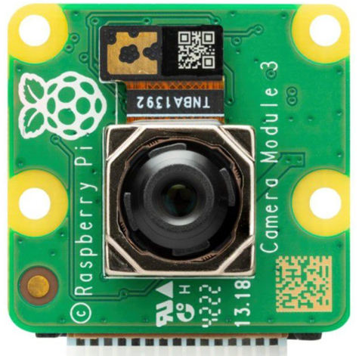
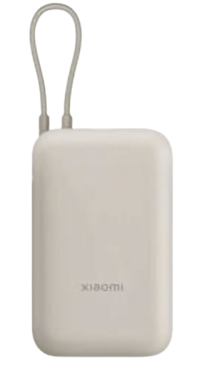
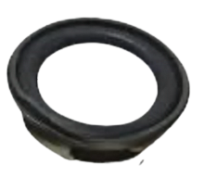
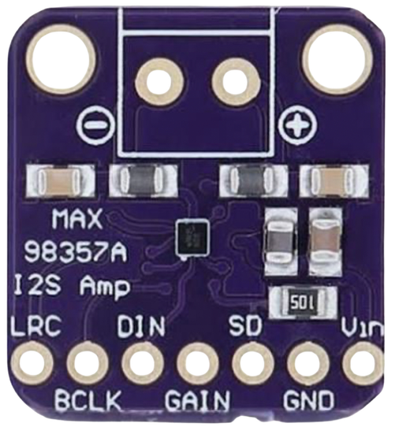
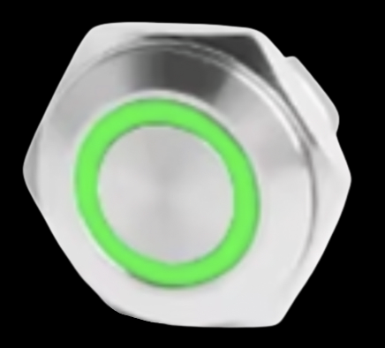
CẤU TẠO
  Raspberry Pi Zero 2W.
  2. Camera Raspberry CSI.
  5. Pin sạc dự phòng.
  3. Công tắc.
  4. Loa và mạch xử lý âm thanh.

Slide 7

SƠ ĐỒ VỊ TRÍ
Raspberry Pi Zero 2W
Camera Raspberry Pi CSL
Loa và mạch xử lí
âm thanh
Vòng đeo
In 3D
Công tắc
Notes:
Nga ơi, trên canvas có hiệu ứng Morph không

Slide 8
THUẬT TOÁN CHO PI 2W ZERO
MobileNetV3 Large 224
val_acc = 0.934363
test_acc = 0.916984
MobileNetV3 Small 224
val_acc = 0.919691
test_acc = 0.899467
EfficientNet-Lite0 224
val_acc = 0.934363
test_acc = 0.919269
EfficientNet-B0 224
val_acc = 0.945946 ← tốt nhất
test_acc = 0.931455
EfficientNet-B0 224
experiment: exp_004_efficientnet_b0_224
model_name: efficientnet_b0.ra_in1k
img_size: 224
TFLite
Sau khi training xong.
Convert sang tflite
Trên Pi 2W chạy tflite bằng ai-edge-litert

Slide 9
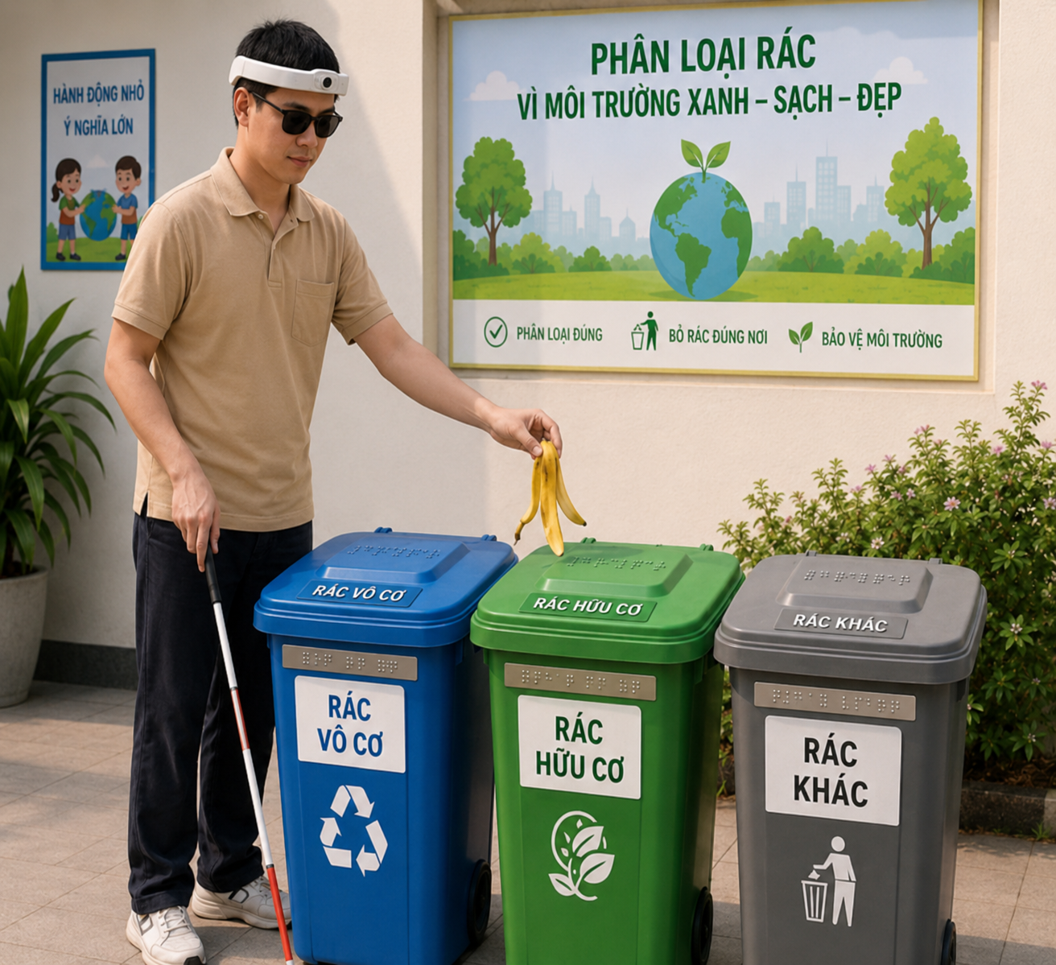
ỨNG DỤNG
Phân loại rác sinh hoạt hằng ngày
Tự tin, hòa nhập với cộng đồng
Tự tin tham gia một số hoạt động hoặc sự kiện môi trường

Slide 10
HIỆU QUẢ NHẬN DIỆN VÀ PHÂN LOẠI RÁC THẢI
Giảm thời gian phán đoán và phân loại rác bằng khứu giác, xúc giác từ 45 giây (do chúng em tự làm thí nghiệm) xuống còn 6 giây. Thí nghiệm: Cầm vật, phán đoán vật thuộc loại rác nào, bỏ vào thùng rác.
THỜI GIAN
45s → 6s
ĐỘ CHÍNH XÁC
Tỉ lệ do chúng em phán đoán đúng khi bịt mắt là 40%.
Tỉ lệ do thiết bị nhận diện và phân loại đúng là 92%.
40% → 92%
TĂNG TỐC ĐỘ LÊN 7,5 LẦN – ĐỘ CHÍNH XÁC ĐẠT 92%

Slide 11
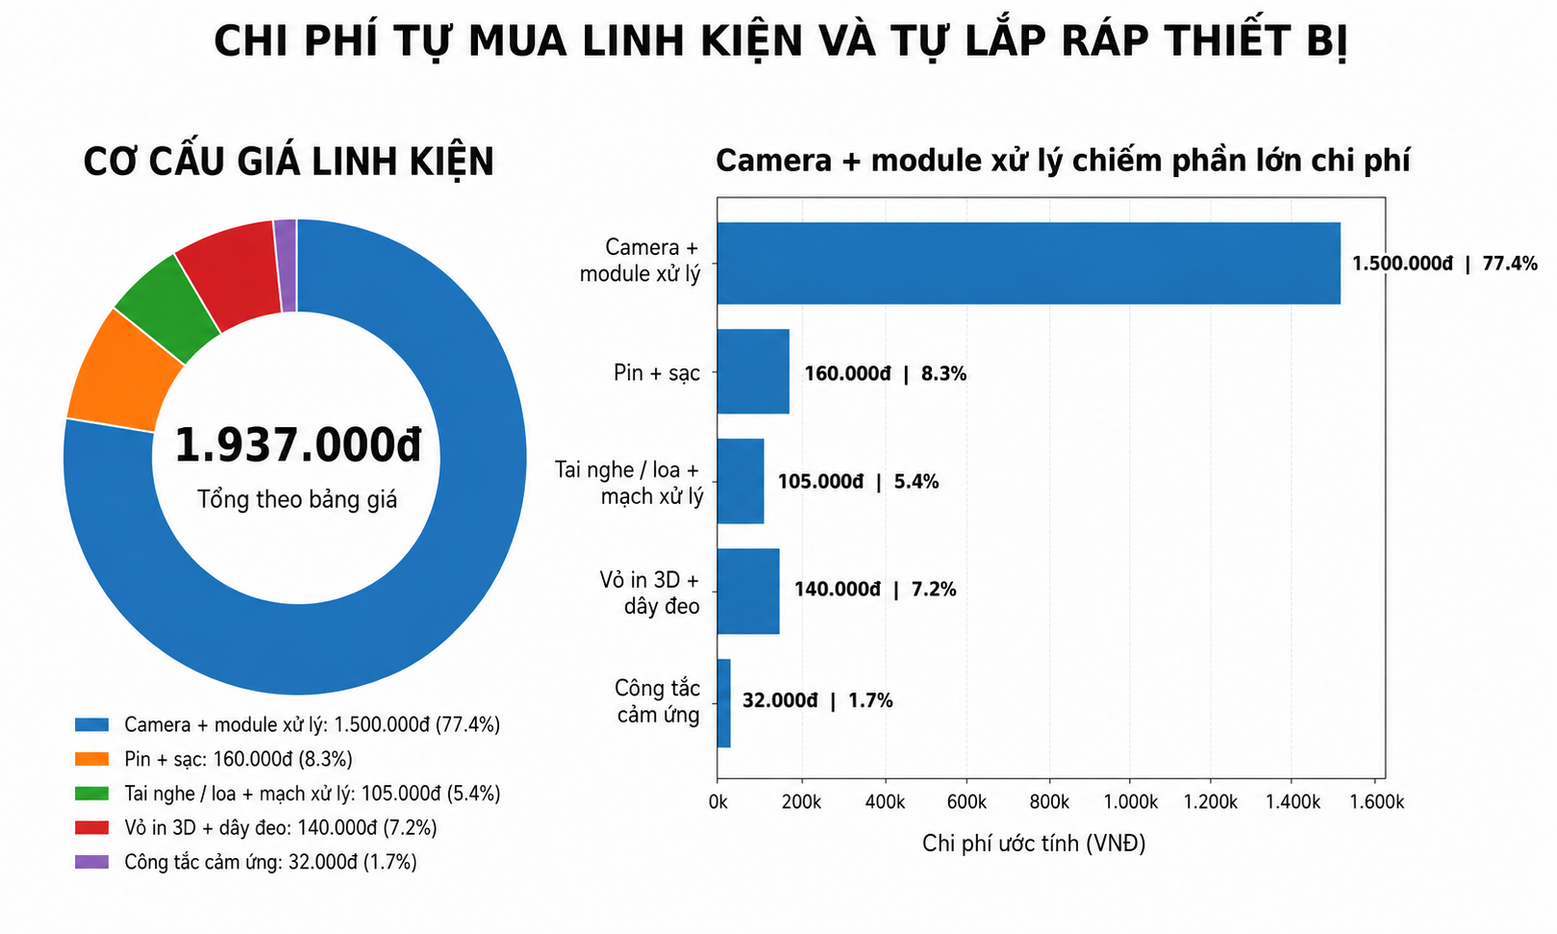
HIỆU QUẢ KINH TẾ
KHI SẢN XUẤT SỈ:
- Đặt mua chip xử lí của Pi 2W, chip xử lí của mạch MAX98357A.
Đặt mua các linh kiện khác để tự thiết kế và in mạch.
Đặt làm khung nhựa bằng máy móc công nghiệp.
Giá thành sản xuất sẽ rẻ hơn rất nhiều
(< 1 triệu đồng)
Notes:
Giá thành đắt vì khi mua linh kiện, mỗi linh kiện là một sản phẩm hoàn chỉnh và người mua chịu nhiều loại thuế và phí vận chuyển từ nước ngoài về Việt Nam.

Slide 12
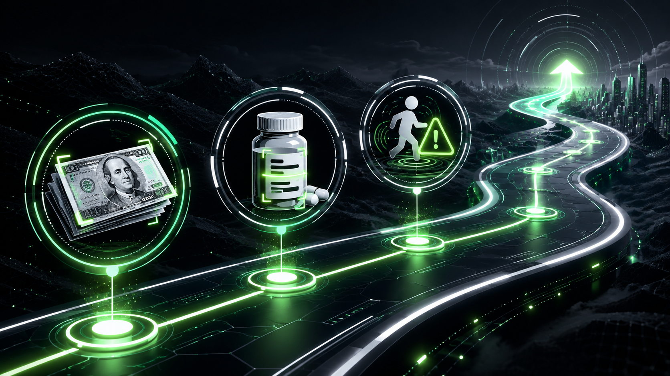
Từ phân loại rác đến trợ lý thị giác
HƯỚNG PHÁT TRIỂN
Cảnh báo vật cản
và chỉ đường
Đọc nhãn thuốc
Nhận diện mệnh giá tiền

Slide 13
AI-GREEN EYE
“CÔNG NGHỆ CHỈ THỰC SỰ TỎA SÁNG
KHI NÓ CHẠM VÀO BÓNG TỐI
ĐỂ KHÔNG AI BỊ BỎ LẠI PHÍA SAU.”
Xin trân trọng cảm ơn!

